Slide 1

«Колесо фортуны»

Slide 2
Щелкайте по барабану на кружочек посередине. Меняющийся цвет кружочка на красный означает выпавший вопрос. Переход к вопросу щелчком по красному кружочку.

Slide 3
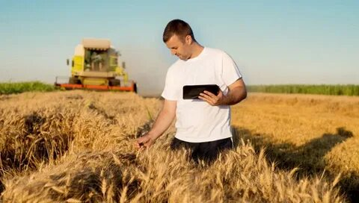
специалист в области сельского хозяйства, который занимается выращиванием растений, улучшением урожайности и защитой культур от болезней и вредителей
Ответ появляется при щелчке по вопросу
Агроном

Slide 4

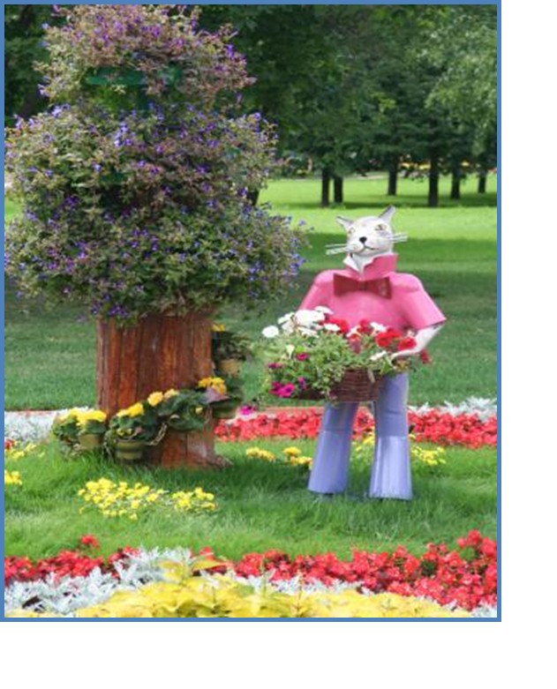
Специалист, который создаёт и улучшает природные пространства, подбирая растения и элементы декора для создания гармоничных и функциональных садов и парков.
Ландшафтный дизайнер
Ответ появляется при щелчке по вопросу

Slide 5
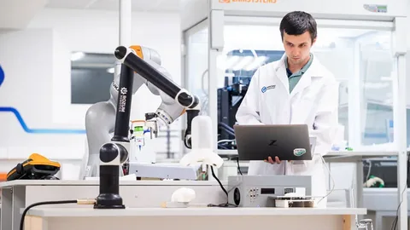
Специалист — разрабатывает и совершенствует медицинское оборудование и технологии: создаёт протезы, имплантаты, диагностические устройства и системы мониторинга здоровья.
Биомедицинский инженер
Ответ появляется при щелчке по вопросу

Slide 6
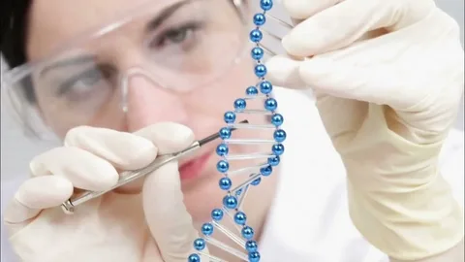
Специалист который исследует наследственные заболевания и генетические особенности человека: анализирует ДНК, выявляет мутации, разрабатывает методы лечения на основе генома.
Ответ появляется при щелчке по вопросу
Генетик

Slide 7
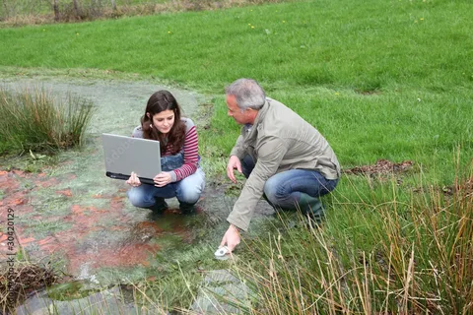
Специалист в сельскохозяйственной сфере, в компетенцию которого входит планирование процессов переработки сельхозотходов и разработка схем обработки сельхозтерриторий, с помощью которых сохраняется баланс флоры и фауны в близлежащих зонах.
Ответ появляется при щелчке по вопросу
Агроэколог

Slide 8

Профессия, находящаяся на стыке медицины, биологии, прикладной математики, информатики. Используя современные информационные технологии, проводит анализ геномов для разработки экологически безопасных технологий и поиска новых способов лечения болезней.
Ответ появляется при щелчке по вопросу
биоинформатик

Slide 9
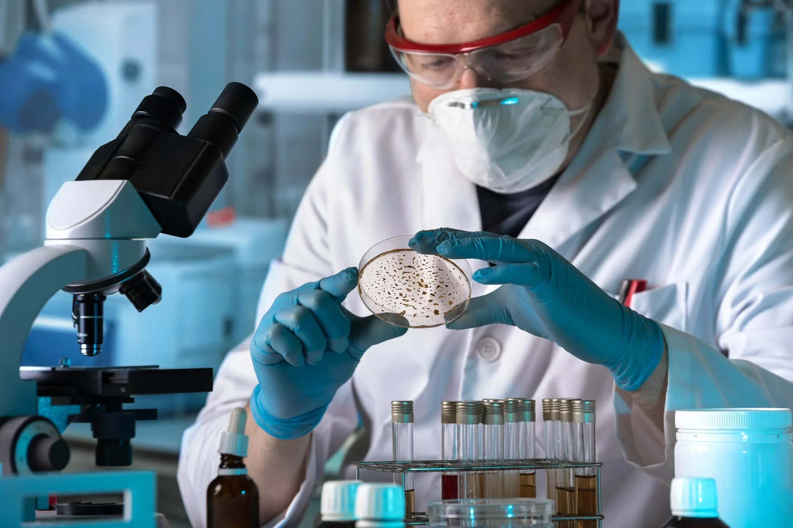
Специалисты данного профиля находят работу в фармакологической и пищевой промышленности,
в учреждениях медицинского направления, виноделии, аграрно-промышленных комплексах, в косметологии и военной индустрии
Ответ появляется при щелчке по вопросу
Микробиолог

Slide 10

Это представитель уникальной профессии, открывающий тайны мозга и психики
человека, помогающий справляться с последствиями травм и шока взрослым и корректирующий в нужном направлении развитие детей.
Ответ появляется при щелчке по вопросу
Нейропсихолог

Slide 11

Специалист, который изучает поведение животных, помогает решать их психологические проблемы и налаживать взаимодействие с человеком
Ответ появляется при щелчке по вопросу
Зоопсихолог

Slide 12
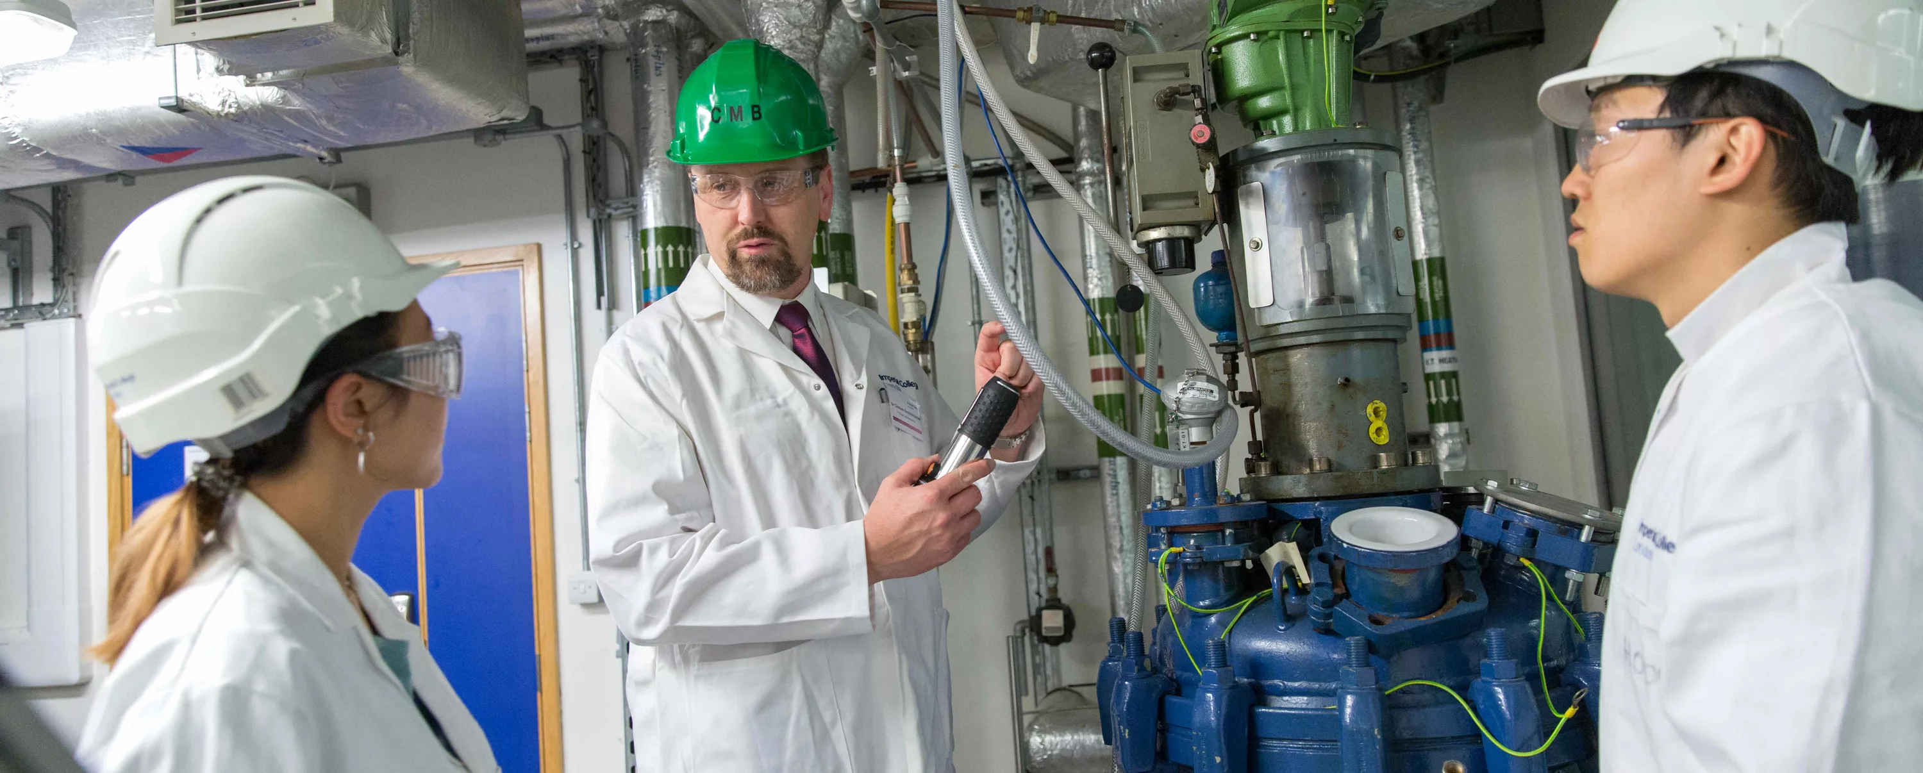
Это специалист разрабатывает и оптимизирует промышленные процессы производства химических веществ, подбирает оптимальные условия проведения реакций, режимы работы оборудования, методы очистки продуктов.?
Ответ появляется при щелчке по вопросу
Химик - технолог

Slide 13
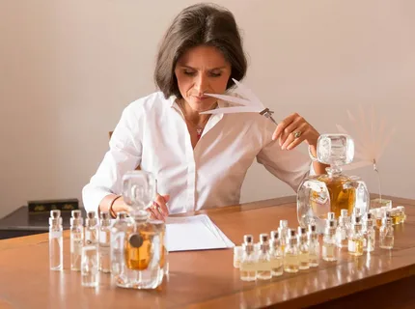
это специалист в области создания и разработки ароматов, или духов. Этот профессионал занимается созданием уникальных и приятных запахов для использования в парфюмерии, косметике, бытовой химии и других продуктов
Ответ появляется при щелчке по вопросу
Парфюмер

Slide 14
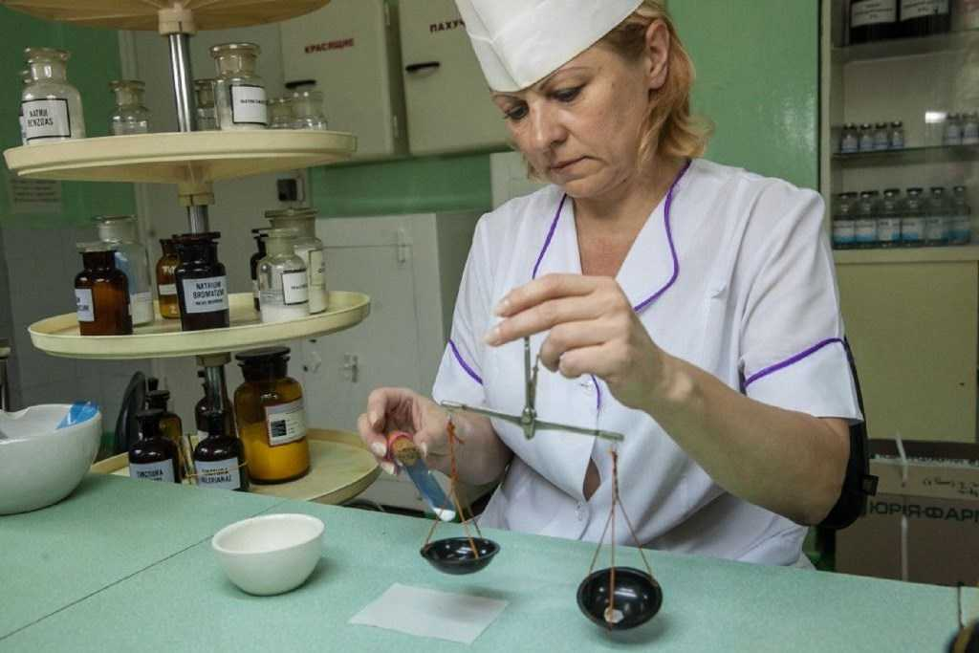
Специалист с высшим фармацевтическим образованием, который занимается разработкой, производством и контролем качества лекарственных средств.
Ответ появляется при щелчке по вопросу
Провизор

Slide 15

Это специалист, работающий в области нефтехимии, который занимается исследованием, разработкой и применением технологий для переработки нефти и газа в химические продукты и сырье для различных отраслей промышленности.
Ответ появляется при щелчке по вопросу
Нефтехимик

Slide 16
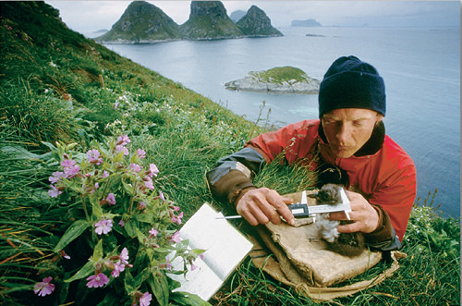
Специалист, который занимается изучением распределения живых организмов на Земле, а также анализирует факторы и процессы, влияющие на это распределение.
Ответ появляется при щелчке по вопросу
Биогеограф

Slide 17

Специалист с высшим медицинским образованием, который использует свои навыки, знания и опыт в профилактике и лечении заболеваний, поддержании нормальной жизнедеятельности организма человека.
Ответ появляется при щелчке по вопросу
врач

Slide 18
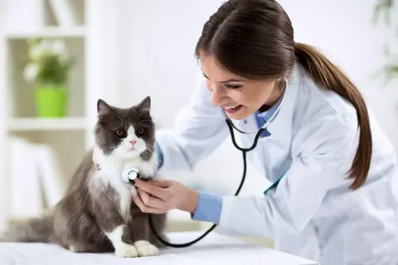
специалист, который занимается диагностикой, лечением и профилактикой заболеваний у животных
Вопросы темы исчерпаны
Ответ появляется при щелчке по вопросу
Ветеринар

